Slide 1
Chương
Tầng vật lý
Đọc trước: Chapter 2 – The Physical Layer , Computer Networks, Tanenbaum

Slide 2
Tổng quan
Đảm nhận việc truyền dòng bit
  đặt dòng bit từ máy trạm lên đường truyền
  lấy dòng bit từ đường truyền vào máy trạm
Một số vấn đề
  Phương tiện truyền
  Mã hóa - Điều chế
  Dồn kênh…

Slide 3
Từ tín hiệu tới gói tin
Analog Signal
“Digital” Signal
Bit Stream
0 0 1 0 1 1 1 0 0 0 1
Packets
0100010101011100101010101011101110000001111010101110101010101101011010111001
Header/Body
Header/Body
Header/Body
Packet
Transmission
Sender
Receiver

Slide 4
Đường truyền
Hữu tuyến
  Twisted Pair
  Coaxial Cable
  Fiber Optics
Vô tuyến, không dây
  Radio
  Hồng ngoại
  Ánh sáng
  …

Slide 5

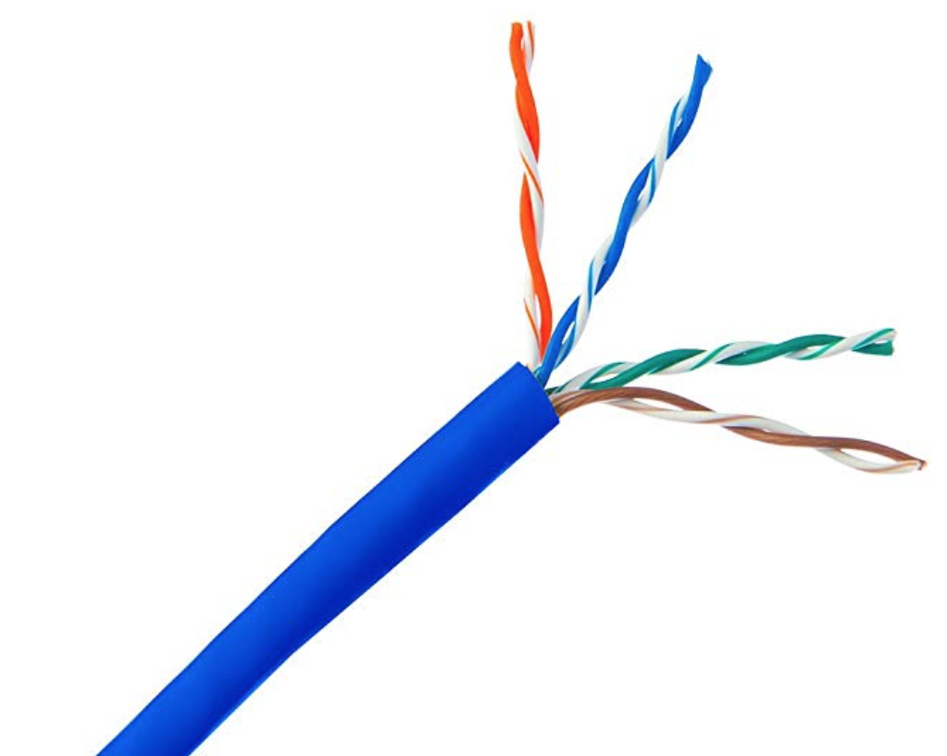
Cáp xoắn đôi Twisted Pair
(a) Category 3 UTP.
(b) Category 5 UTP.

Slide 6
Cáp xoắn đôi
Cấu tạo: Gồm nhiều cặp dây đồng xoắn với nhau.
Có 2 loại:
  Có bọc kim chống nhiễu (STP-Shielded Twisted Pair): ít phổ biến
  Không bọc kim chống nhiễu (UTP-Unshielded Twisted Pair): phổ biến

Slide 7
Cáp xoắn đôi- Đánh giá
Đơn gIản
Rẻ tiền
Được dùng rộng rãi
Khả năng chống nhiễu kém (STP chống nhiễu tốt hơn UTP)
Khoảng cách nhỏ
Khoảng cách hạn chế 100m khi triển khai mạng Ethernet
Giải thông hạn chế (x1MHz)
Tốc độ hạn chế (100MHz)

Slide 8
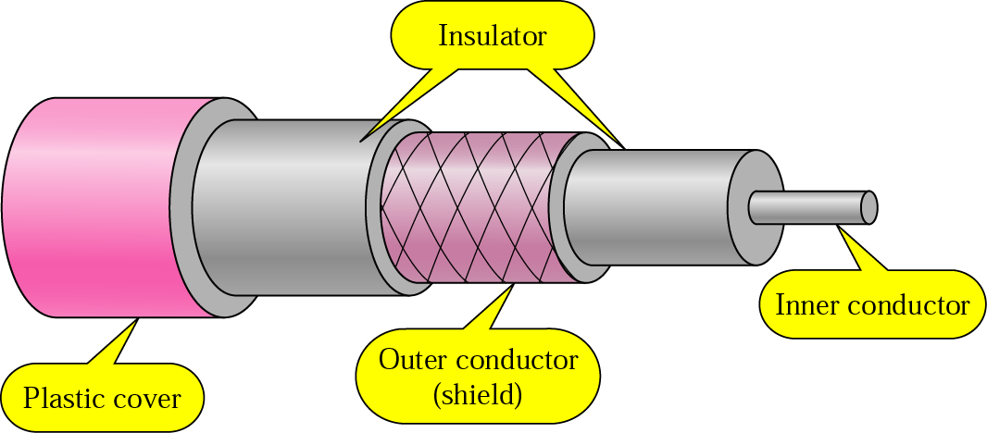
Cáp đồng trục Coaxial Cable
Category | Impedance | Use
RG-59 | 75 Ω | Cable TV
RG-58 | 50 Ω | Thin Ethernet
RG-11 | 50 Ω | Thick Ethernet

Slide 9
Cáp đồng trục
Cấu tạo:
Lõi dẫn điện được bọc bởi một lớp điện môi không dẫn điện
Quấn thêm một lớp bện kim loại
Ngoài cùng có vỏ bọc cách điện

Slide 10
Ứng dụng
Truyền bá TV
Truyền các cuộc gọi điện thoại đường dài
  10,000 cuộc gọi cùng lúc
  Đang bị thay thế bởi cáp quang
Liên kết các máy tính khoảng cách ngắn
Mạng cục bộ 10BaseT, 100BaseT, …
Khoảng cách triển khai thực tế ~500m.

Slide 11
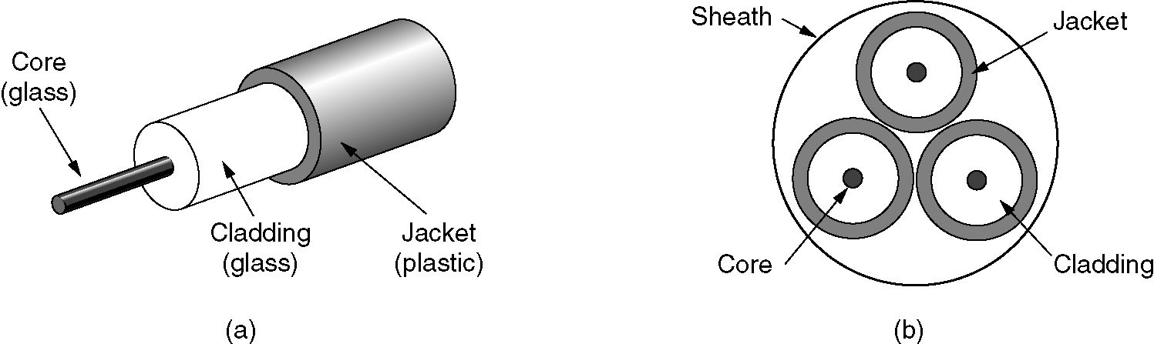
Cáp sợi quang Optical fiber
(a) Một sợi cáp
(b) Một đường cáp với 3 lõi

Slide 12
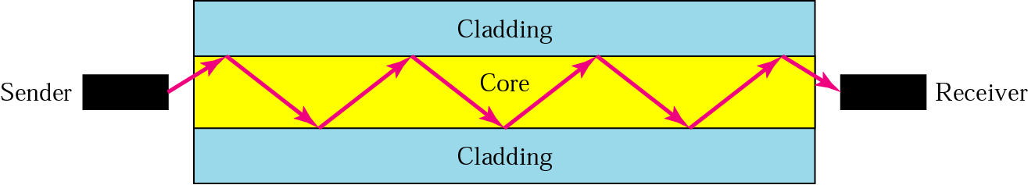
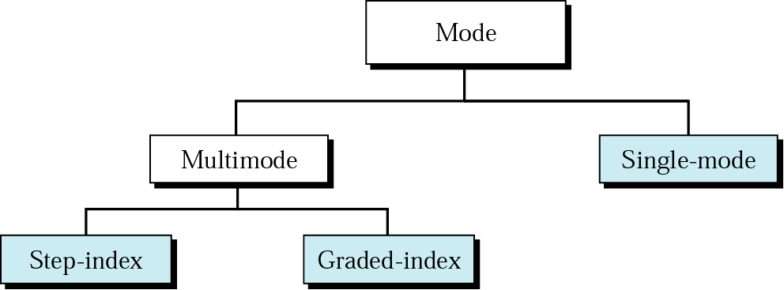
Cáp quang

Slide 13
Cáp sợi quang
Cấu tạo
  Core: lớp lõi là sợi thủy tinh hoặc sợi platstic để truyền tín hiệu ánh sáng
  Cladding: Vật chất quang bên ngoài bao bọc lõi mà phản xạ ánh sáng trở lại vào lõi.
  Jacket: vỏ bọc bên ngoài
Các sợi quang có thẻ được bó với nhau trong một đường cáp quang, có thêm sợi dây gia cường làm cứng cáp

Slide 14
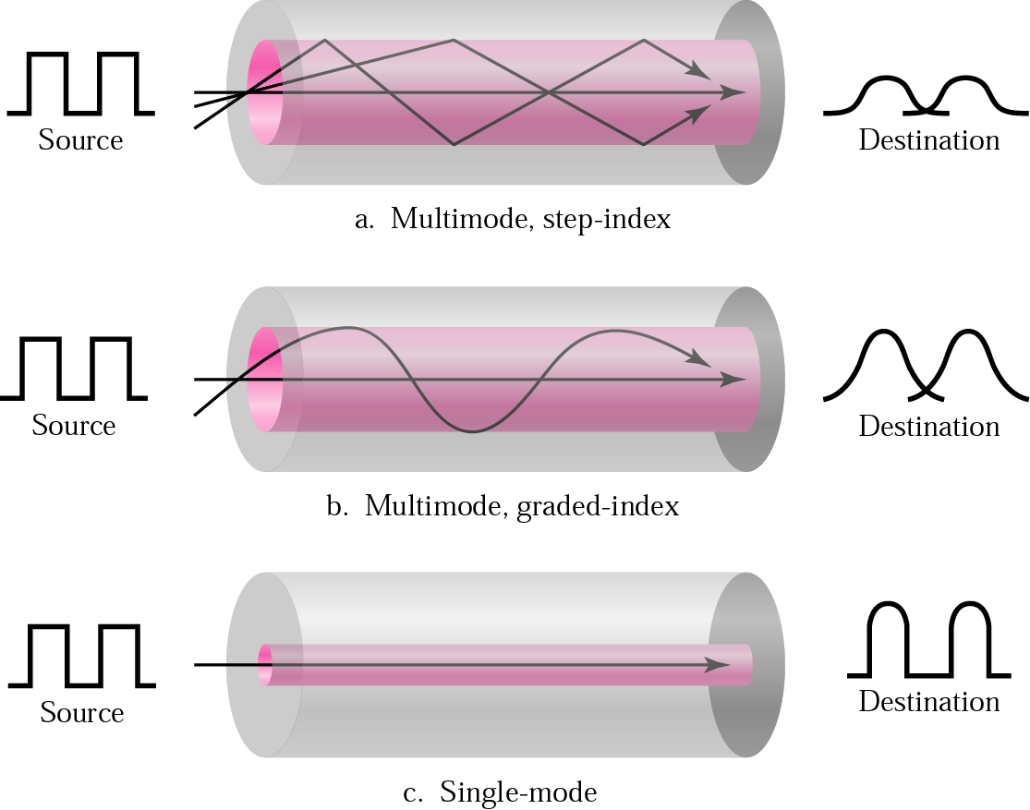
Cáp sợi quang

Slide 15
Cáp sợi quang
Multimode stepped index (chiết suất liên tục):
  nhiều tia sáng đi theo nhiều đường
  tại điểm đến sẽ nhận các chùm tia riêng lẻ,
  xung dễ bị méo dạng.
Multimode graded index (chiết suất bước):
  Chỉ số khúc xạ của lõi giảm dần từ trong ra ngoài cladding.
  Các tia gần trục truyền chậm hơn các tia gần cladding. Các tia truyền theo đường cong.
  xung ít bị méo dạng.

Slide 16
Cáp sợi quang
Single mode:
  hệ số khúc xạ thay đổi từ lõi ra cladding ít hơn multimode.
  Các tia truyền theo phương song song trục.
  Xung nhận được hội tụ tốt, ít méo dạng.

Slide 17
Ứng dụng
Đường truyền khoảng cách xa
Đường truyền trong thành phố
Đường truyền giữa các router của Cty viễn thông
Xương sống của LAN
Thông lượng cao hơn
Nhỏ, nhẹ hơn
Suy hao ít hơn
Cách ly điện từ tốt
Khoảng cách phải lặp tín hiệu lớn hơn (10km)

Slide 18
Phương tiện truyền không dây
Truyền thông tin trên các dải tần khác nhau của sóng điện từ
Không sử dụng dây nối
Broadcast, bán song công: tại một thời điểm chỉ hoặc gửi hoặc nhận
Ảnh hưởng của môi trường gây ra các hiện tượng:
    Phản xạ
    Nhiễu/giao thoa
    Tán xạ do vật cản

Slide 19
Một vài khái niệm
Sóng radio:
  Bước sóng: 1mm – 100.000km
  Tần số: 3 Hz – 300 GHz
  VD: Bluetooth, WIFI
Sóng vi ba (microwave):
  Bước sóng: 1mm-1 m
  tần số: 300 MHz-300 GHz
  Vi ba mặt đất: Kết nối nội thị, hệ thống điện thoại di động
  Vi ba vệ tinh: TV, điện thoại đường dài
Hồng ngoại:
  Bước sóng 700 nm- 1 mm
  Tần số: 300 GHz-430 THz
  Phạm vi nhỏ, không xuyên tường
  VD: sóng dùng cho các bộ điều khiển từ xa
Free Space Optics
  Bước sóng dùng phổ biến: 850nm, 1300nm, 1550 nm.

Slide 20
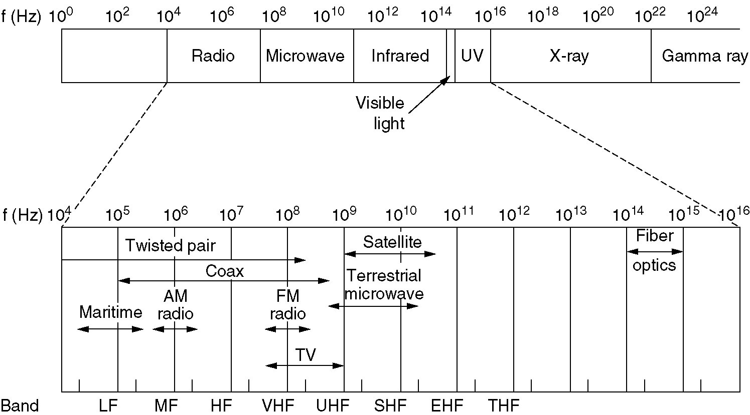
Dải tần của các kênh truyền thông

Slide 21
Phương thức truyền
Đơn công – Simplex: Dữ liệu chỉ được truyền theo 1 chiều
Song công – (Full) Duplex: Dữ liệu có thể được truyền theo cả 2 chiều tại cùng 1 thời điểm
Bán song công – Half duplex: Dữ liệu có thể truyền theo cả 2 chiều nhưng tại 1 thời điểm thì chỉ có thể truyền theo 1 chiều

Slide 22
Hình thức truyền
Truyền nối tiếp: Truyền 1 bit tại 1 thời điểm (trên 1 dây dẫn)
Truyền song song: Truyền đồng thời nhiều bit tại cùng 1 thời điểm (trên nhiều dây dẫn)
1
0
1
0
A
B
1010
A
B

Slide 23
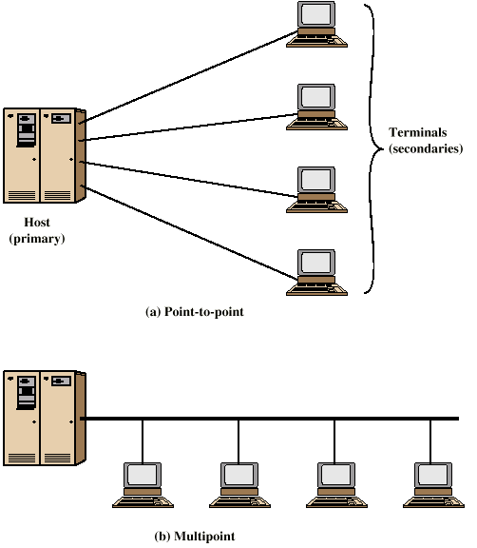
Topology
Điểm điểm
  Hình sao
  Vòng
  Đồ thị
Điểm nhiều điểm
  Trục
  Vòng
  Vệ tinh

Slide 24
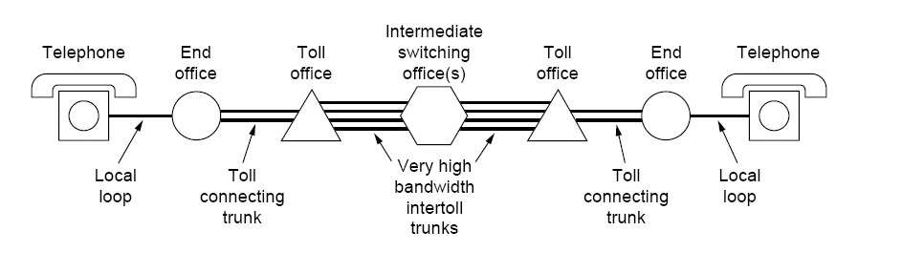
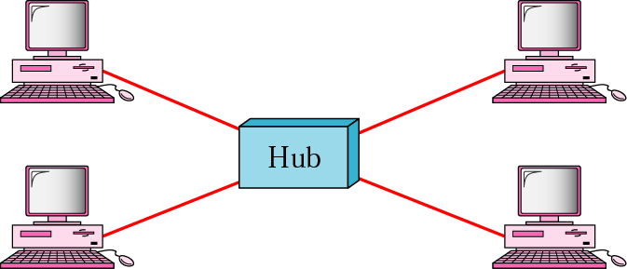
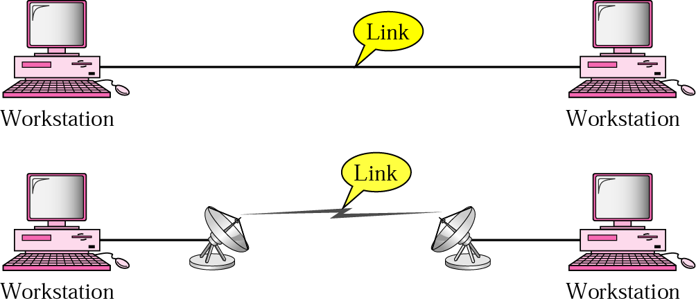
Điểm-điểm
1
2
3
4
5
N-2
N-1
N

Slide 25
Điểm-điểm
Một đường truyền chỉ kết nối 2 thiết bị
  Kết nối giữa 2 thiết bị:
    1 đường truyền (bán song công) hoặc
    2 đường truyền (song công)
  Trường hợp bán song công có thể có xung đột xẩy ra khi 2 thiết bị trên một kết nối cùng truyền dữ liệu

Slide 26
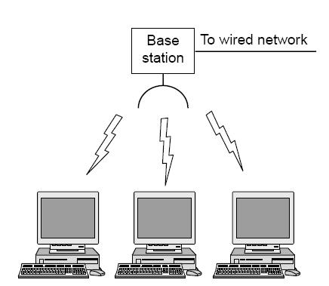
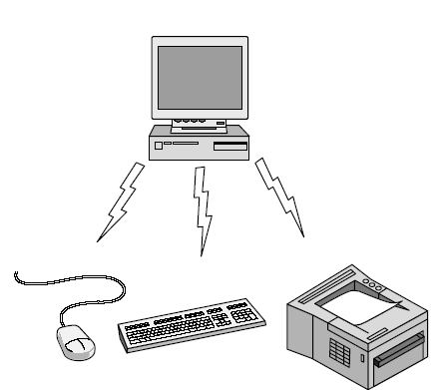
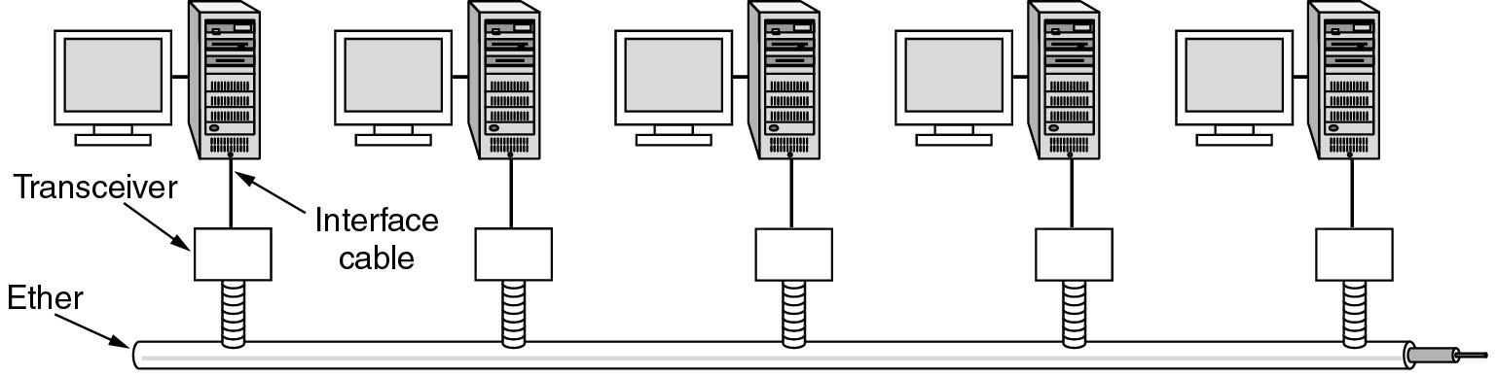
Điểm-nhiều điểm

Slide 27
Điểm-nhiều điểm
Đặc trưng chung của topo điểm – nhiều điểm là một đường truyền duy nhất kết nối nhiều thiết bị đầu cuối với nhau
Dữ liệu được quảng bá (broadcast)
Xung đột khi khi haI trạm cùng phát tín hiệu → Hai tín hiệu ngược chiều nhau gặp nhau trên đường truyền
Cần có các phương pháp điều khiển đa truy cập (multiple access) → sẽ xem ở tầng Liên kết dữ liệu.

Slide 28
Giao diện đường truyền
Thiết bị đầu cuối dữ liệu (data terminal equipment, DTE)
  Không có các tính năng truyền thông
  Cần có các thiết bị bổ sung để truy cập đường truyền
Thiết bị cuối kênh dữ liệu (data circuit terminating equipment, DCE)
  Truyền các bít trên đường truyền
  Trao đổi dữ liệu và các thông tin điều khiển với DCE qua các dây nối
Cần các giao diện chuẩn, rõ ràng giữa DTE, DCE

Slide 29
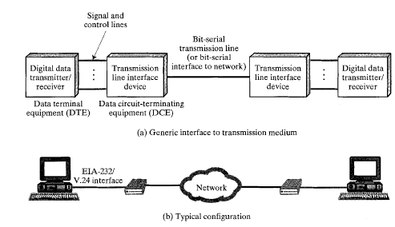
DTE-DCE

Slide 30
Giao diện đường truyền
Cơ
  Hình dạng giắc cắm, số lượng chân, đảm bảo cắm được lẫn nhau
Điện
  Mức điện áp sử dụng
  Chiều dài xung (tần số xung nhịp)
  Phương pháp mã hóa
Chức năng
  Dây dẫn nào dùng làm gì
  Có 4 nhóm: dữ liệu, điều khiển, đồng bộ, nối đất
Thủ tục
  Các thủ tục, chuỗi các sự kiện để thực hiện việc truyền tin

Slide 31
Ví dụ: EIA-232-E (RS-232)
Chuẩn định nghĩa cho cổng nối tiếp
Cơ: ISO 2110
Điện: V. 28
Chức năng: V. 24
Thủ tục: V. 24

Slide 32
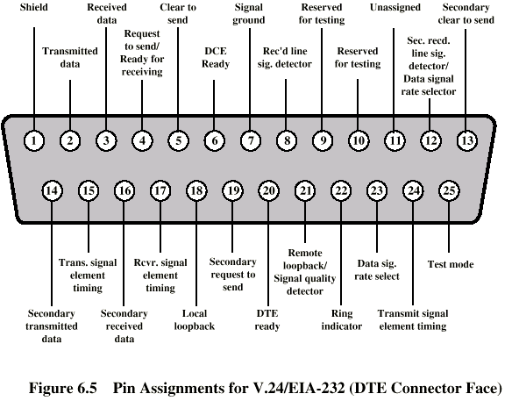
Ví dụ: V.24 /EIA-232-E
Cơ:
  25 chân hoặc 15 chân
  Khoảng cách 15m
Điện
  Tín hiệu số
  1=-3v, 0=+3v (NRZ-L)
  Tốc độ truyền tin 20kbps
  Khoảng cách < 15m

Slide 33
Mã hóa thông tin
  Biến đổi bít nhị phân thành dạng tín hiệu vật lý thích hợp để truyền trên đường truyền vật lý.
  Mã hóa: Sử dụng các tín hiệu rời rạc, điện áp khác nhau để biểu diễn các bít 0 và 1.
  Điều chế: Sử dụng tín hiệu tương tự (sóng) để biểu diễn các bit 0,1.
Việc truyền phải được đồng bộ giữa hai bên
Có thể mã hóa theo từng bit hoặc một khối các bit, e.g., 4 hay 8 bits.
Có nhiều cách biểu diễn khác nhau → các phương pháp mã hóa

Slide 34
Các phương pháp mã hóa dữ liệu số - tín hiệu số
NRZ
  NRZ-L,NRZI
Nhị phân đa mức
  Đa cực AMI
  pseudoternary
Hai pha
  Manchester

Slide 35
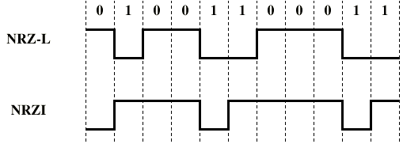
NRZ-L Non Return to Zero Level
Trong thời gian của một bít, tín hiệu không trở về mức 0
Không có chuyển mức trong khoảng thời gian của một bít
NRZ-L Non return to zero level
  Bít 1 tương ứng mức tín hiệu cao/thấp
  Bít 0 tương ứng với mức tín hiệu thấp/cao

Slide 36
NRZ-I Non return to zero invert
Bít 0 tương ứng với không chuyển mức ở đầu thời gian bít
Bít 1 tương ứng với chuyển mức ở đầu thời gian bít
Là một phương pháp điều chế vi sai:
  0 và 1 tương ứng với chuyển mức, không phải với mức giá trị
  Tin cậy/Đơn giản hơn điều chế theo mức
  Không phụ thuộc vào cực của tín hiệu

Slide 37

NRZ-L và NRZ-I

Slide 38
Một số yếu tố cần xem xét để đánh giá một mã
Đồng bộ đồng hồ bên gửi và bên nhận:
  Nếu đồng hồ bên gửi và bên nhận không được đồng bộ, bên nhận có thể xác định sau thời gian một bit
    → giải mã sai → tăng tỷ lệ lỗi dữ liệu
  Một số mã có yếu tố giúp đồng bộ trong mã
Thành phần một chiều trong tín hiệu:
  Thành phần một chiểu xuất hiện khi tín hiệu ở mức dương quá lâu hoặc âm quá lâu
    làm cho bên nhận xác định sai mức tín hiệu cơ sở
    → giải mã sai dữ liệu
  Phương pháp mã hóa cần tránh thành phần một chiều bằng cách duy trì giá trị trung bình của tín hiểu ở mức 0.

Slide 39
Đánh giá NRZ
Ưu điểm
  Đơn giản, sử dụng tối đa đường truyền
  Giải tần số tập trung từ 0 đến ½ tốc độ dữ liệu
    Vd 9600bps->4800khz
Nhược điểm
  Khó đồng bộ bằng tín hiệu
    Vd với NRZ-L khi có nhiều 0 hoặc 1 liên tiếp, tín hiệu giữ một mức trong khoảng thời gian dài, dễ mất đồng bộ. Với NRZ-I, một chuỗi 0 cũng gây ra tình trạng như vậy
  Có thành phần một chiều khi truyền toàn 1.
Ứng dụng
  Lưu trữ dữ liệu trên các vật liệu từ tính
  Ít dùng trong truyền số liệu

Slide 40
Mã nhị phân đa mức
Bipolar alternate mark inversion
Sử dụng nhiều hơn 2 mức tín hiệu cho một bít
Lưỡng cực đảo mức 1
  0 Tương ứng với không có tín hiệu
  1 tương ứng với có tín hiệu. Tín hiệu đảo cực giữa hai bít 1 liên tiếp
Giả tam phân (pseudoternary)
  1 Tương ứng với không có tín hiệu
  0 tương ứng với có tín hiệu. Tín hiệu đảo cực giữa hai bít 0 liên tiếp

Slide 41
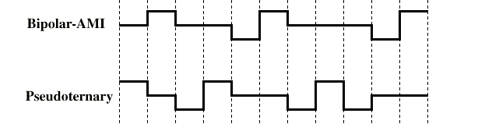
Mã nhị phân đa mức

Slide 42
Mã nhị phân đa mức
Thành phần một chiều=0
Có khả năng phát hiện lỗi
Đồng bộ khi có nhiều bít 1(0), không đồng bộ khi có nhiều bít 0(1)
Giải thông thấp hơn
3 mức tín hiệu cho một bít:
  Không sử dụng tối ưu đường truyền
  Tăng tỉ lệ lỗi (đích cần phân biệt 3 mức tín hiệu)

Slide 43
Mã hai pha: Manchester
Luôn luôn có chuyển mức ở giữa thời gian của một bít
  Thấp lên cao: 0, cao xuống thấp 1
  Chuyển mức cung cấp cơ chế đồng bộ
Manchester
  Luôn có chuyển mức ở giữa bít
  Bít 0: sườn âm (chuyển từ +V sang –V)
  Bít 1: sườn dương (chuyển từ –V sang +V)
  Dùng trong mạng Ethernet.
Manchester visai
  0: có chuyển mức ở đầu bít, 1 không có chuyển mức
  Chuyển mức ở giữa bít chỉ phục vụ cho đồng bộ
  Luôn có chuyển mức tín hiệu ở giữa bit

Slide 44
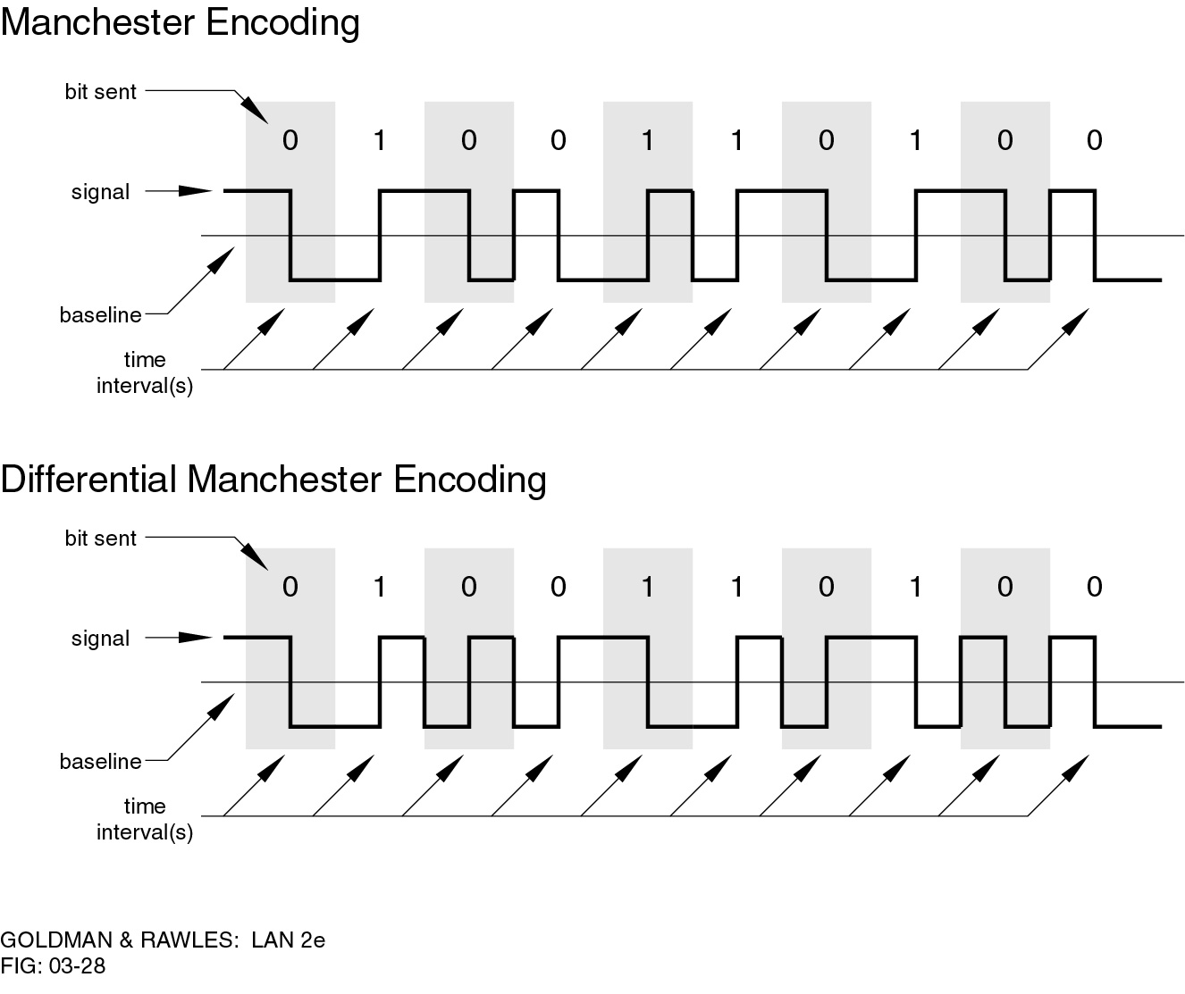
Mã Manchester

Slide 45
Tốc độ tín hiệu/Tốc độ điều chế
Thuật ngữ | Đơn vị | Định nghĩa
Đơn vị dữ liệu | bit | Một bít đơn, giá trị 0 hoặc 1
Tốc độ dữ liệu | bit/s | Tốc độ truyền các đơn vị dữ liệu
Đơn vị tín hiệu | xung chữ nhật xung hình sin | Phần tín hiệu tương ứng với thời gian nhỏ nhất của 1 ký hiệu
Tốc độ tín hiệu Tốc độ điều chế | Đơn vị tín hiệu/s (baud) | Tốc độ truyền các đơn vị tín hiệu
Có bao nhiêu tín hiệu dùng cho 1 bít trong mã hóa NRZ, Manchester?

Slide 46
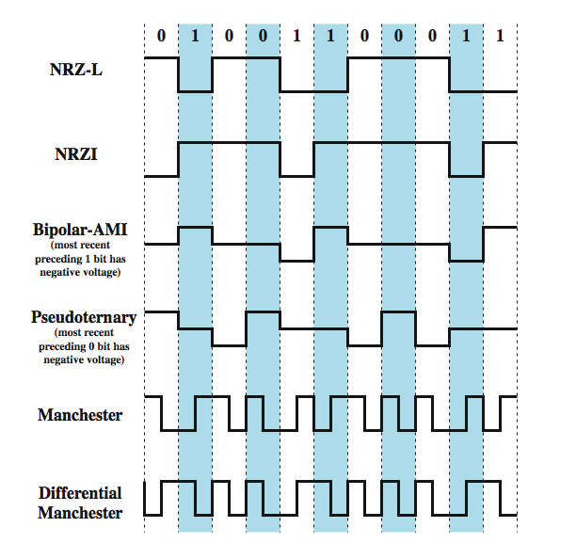
Tổng hợp các phương pháp mã hóa

Slide 47
Bài tập-01
Biểu diễn các tín hiệu mã hóa chuỗi dữ liệu sau đây bằng các phương pháp mã hóa đã học
  11000000 00000010 11001101 01010101

Slide 48
Bài tập-02
Dữ liệu mã hóa bằng mã manchester (không vi sai) cho tín hiệu
  Xác định thời gian của từng bít
  Xác định dữ liệu ban đầu

Slide 49
2. Điều chế dữ liệu số-tín hiệu liên tục
Ví dụ: truyền số liệu thông qua hệ thống điện thoại
  Hệ thống điện thoại truyền, chuyển tiếp tín hiệu điện có tần số 300Hz đến 3400Hz
  Tại nguồn và đích, dữ liệu số cần được điều chế thành tín hiệu liên tục để truyền trên đường điện thoại
Căn cứ vào tính chất của tín hiệu, chúng ta có 3 kỹ thuật điều chế
  Điều chế khóa dịch biên độ
  Điều chế khóa dịch pha
  Điều chế khóa dịch tần số
  A cos(2PI ft + phi)

Slide 50
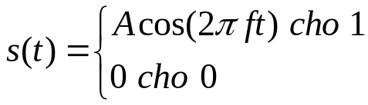
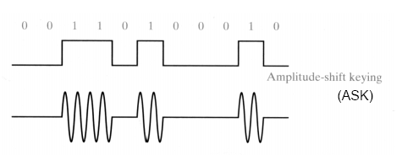
Điều chế khóa dịch biên độ (ASK)
Biên độ của sóng mang biến đổi theo thông tin cần truyền.
0 và 1 tương ứng với hai biên độ tín hiệu, thông thường một trong hai biên độ=0
Dễ bị ảnh hưởng bởi nhiễu (1200bps cho đường thoại)
Khó đồng bộ
Thường được dùng trong cáp quang (LED hoặc laser)

Slide 51
Mã On-Off Keying (OOK)
Dùng trong cáp quang
Là một loại điều chế dịch biên độ.
  1: có xung ánh sáng trong thời gian bit (bật nguồn sáng).
  0: không có xung ánh sáng trong thời gian bit (tắt nguồn sáng).
OOK có thể dùng nhiều định dạng tín hiệu khác nhau:
  NRZ: xung ánh sáng chiếm toàn bộ độ dài bit 1.
  RZ (return-to-zero): chỉ phát xung ánh sáng trong một phần thời gian của bit 1.

Slide 52
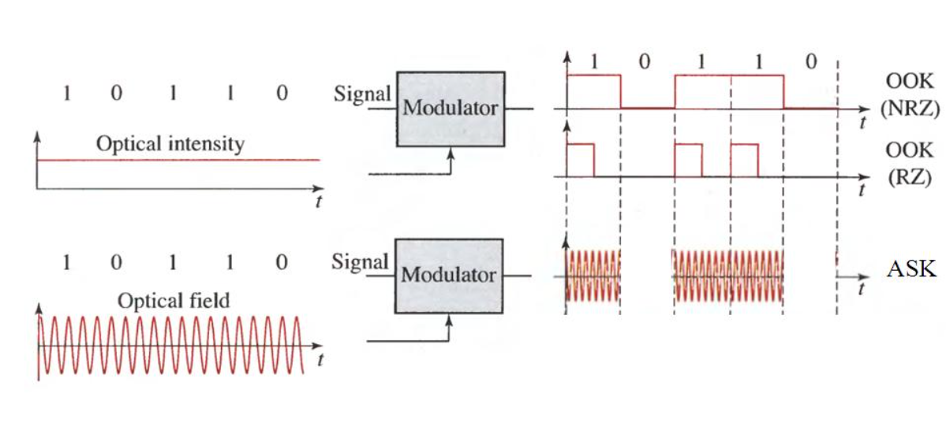

Mã On-Off Keying (OOK)
On off key nhìn từ phương diện cường độ sáng (hình trên)
và tín hiệu quang học (hình dưới)

Slide 53

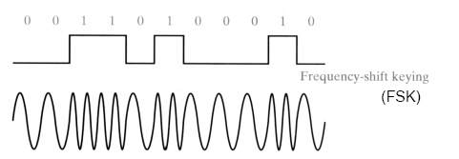
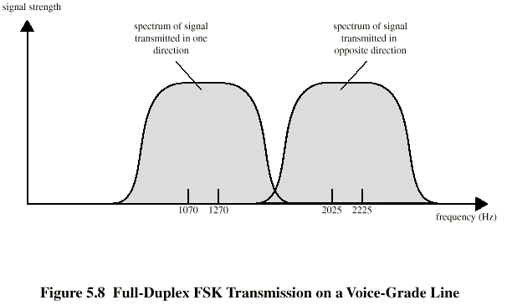
Điều chế khóa dịch tần số (FSK)
Hai giá trị nhị phân được biểu diễn bởi hai tín hiệu tần số khác nhau
Ví dụ về điều tần song công
Tỷ suất lỗi thấp hơn
Dùng trong truyền số liệu qua đường điện thoại (tần số thấp), hoặc trong mạng không dây (tần số cao)

Slide 54


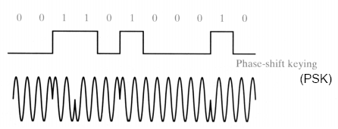
Điều chế khóa dịch pha (PSK)
0,1 tương ứng với hai độ lệch pha khác nhau
0,1 tương ứng với chuyển pha (vi sai)
Có thể sử dụng giải thông một cách hiệu quả hơn khi mã hóa cùng lúc nhiều bít
Có thể kết hợp với điều biên
Nếu tốc độ dữ liệu là 9600 bps, tốc độ điều chế là ?

Slide 55
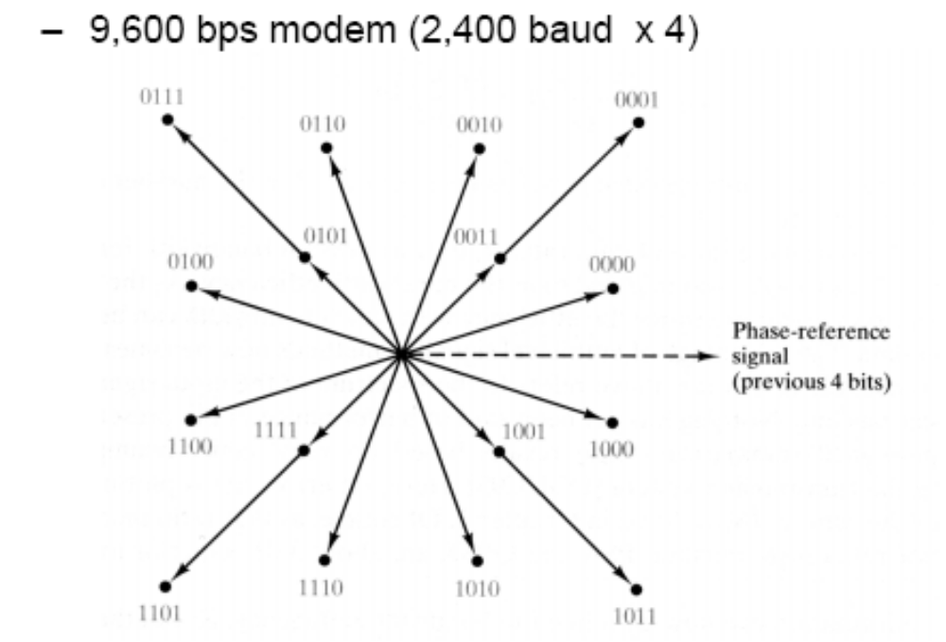
Kết hợp với điều biên
Các tổ hợp được biểu diễn trên bản đồ sao, mỗi tia ứng với 1 mã.
Độ dài tia ứng với biên độ.
Góc lệch với pha tham chiếu ứng với góc pha

Slide 56
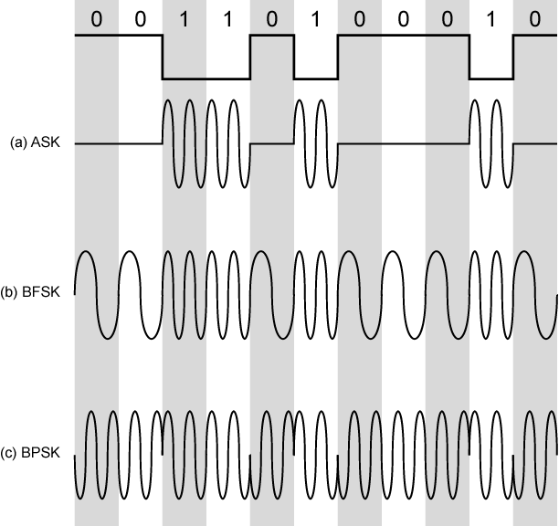
Tổng hợp điều chế số/liên tục

Slide 57
3. Điều chế dữ liệu liên tục- số
Điều chế dữ liệu liên tục thành dữ liệu số, sau đó
  Điều chế thành tín hiệu số
    Mã hóa trực tiếp bằng NRZ-L
    Sử dụng phương pháp mã hóa tín hiệu số khác
  Điều chế thành tín hiệu liên tục
    Sử dụng các biện pháp điều chế số-liên tục đã học
Có hai phương pháp chính điều chế dữ liệu liên tục thành dữ liệu số
  Điều chế mã xung
  Điều chế Delta

Slide 58
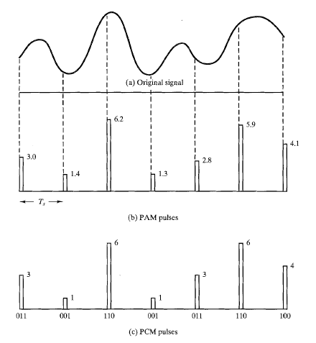
Điều chế mã xung (PCM)
Pulse Code Modulation
Lấy mẫu tín hiệu dựa trên định luật lấy mẫu của Shannon
  Nếu tần số lấy mẫu >= 2 lần tần số (có ý nghĩa) cao nhất của tín hiệu, phép lấy mẫu bảo toàn thông tin của tín hiệu
  Vd: Tiếng nói tần số tối đa 4300Hz, cần lấy mẫu với tần số min 8600Hz
Tiến hành theo hai bước
  Lấy mẫu (PAM)
  Lượng tử hóa

Slide 59
Điều chế delta (Delta Modulation)
Sử dụng hàm bậc thang
  Khi hàm số tăng, xung=1
  Khi hàm số giảm, xung=0
Tổng quát
  Biểu diễn giá trị của đạo hàm theo bít
Tham số
  Bậc thang
  Tốc độ lấy mẫu
Sai số
  Khi tín hiệu thay đổi chậm: nhiễu lượng tử
  Khi tín hiệu thay đổi nhanh: nhiễu tràn

Slide 60
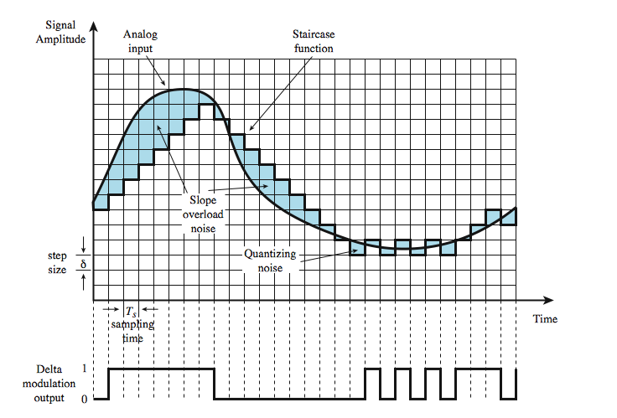

Slide 61
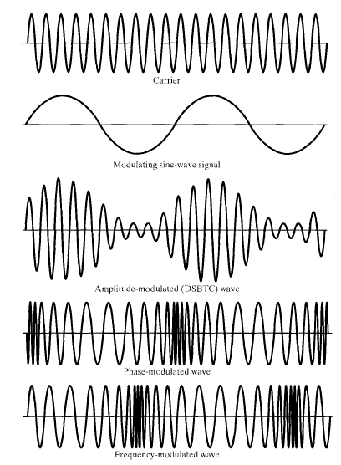
Dữ liệu liên tục tín hiệu liên tục
Kết hợp tín hiệu m(t) và sóng mang có tần số Fc thành một tín hiệu tập trung xung quanh Fc
Cho phép chuyển tín hiệu trên một tần số khác phù hợp với kênh truyền
Cho phép dồn kênh bằng các tần số sóng mang khác nhau
3 phương pháp chính dựa vào đặc điểm của tín hiệu
  Điều biên
  Điều tần
  Điều chế góc pha

Slide 62

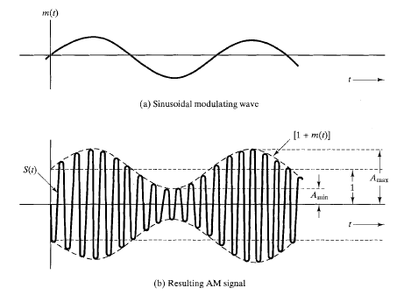

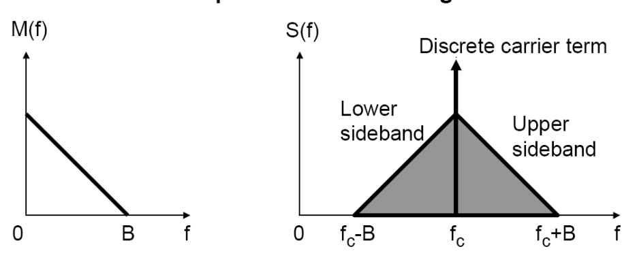
Điều biên
Biến đổi biên độ sóng mang theo đầu vào
Nếu đầu vào cũng là hình sin
  Tín hiệu đầu ra sẽ có hai thành phần lệch với tần số sóng mang một khoảng bằng tần số đầu vào
  Na<1 điều biên hợp lệ
  Na>1 mất thông tin
Giải thông=2 lần giải thông đầu vào
Điều biên một chiều: 1 lần giải thông

Slide 63
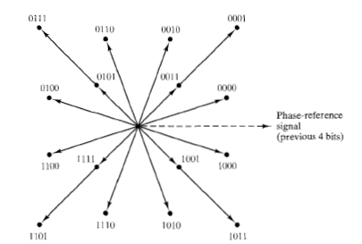
Bài tập-04
Biểu diễn phương pháp điều chế pha-biên độ sau bằng công thức
Tốc độ ký hiệu là 2400 baud. Tốc độ dữ liệu là bao nhiêu?

